Slide 1


Slide 2
TEORÍA DE CONTROL 2
Dr. Celso De La Cruz Casaño

Slide 3
Discretización de sistemas continuos
Texto base:
Sistemas de Control en Tiempo Discreto. Ogata, Katsuhiko, 1996.

Slide 4
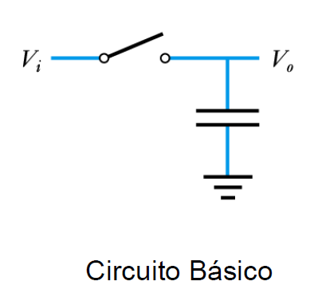
Sample and Hold
Con este circuito básico se realiza el muestreo y se mantiene la señal.

Slide 5
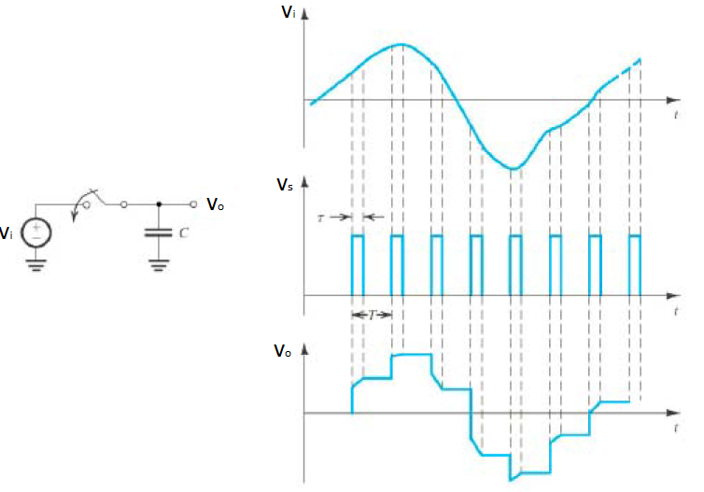
Sample and Hold

Slide 6
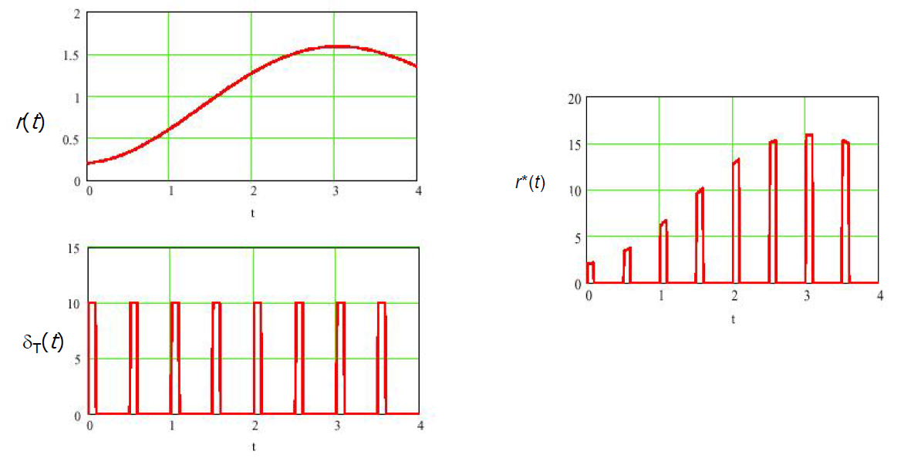
Sample and Hold (muestreador - reconstructor)

Slide 7
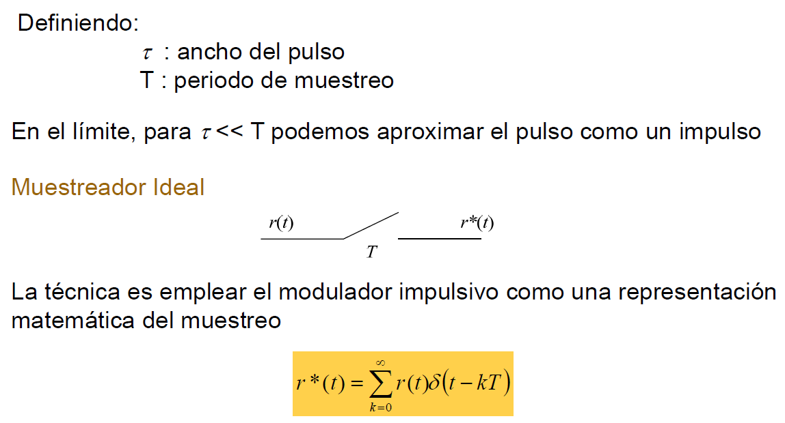
Muestreador

Slide 8

Muestreador
Obteniendo la transformada de Laplace:
$$R^{∗}\left(s\right)=ℒ\left[r^{∗}\left(t\right)\right]=r\left(0\right)ℒ\left[δ\left(t\right)\right]+r\left(T\right)ℒ\left[δ\left(t−T\right)\right]+r\left(2T\right)ℒ\left[δ\left(t−2T\right)\right]+…$$
$$=r\left(0\right)+r\left(T\right)e^{−Ts}+r\left(2T\right)e^{−2Ts}+… = \sum_{k=0}^{∞}{r\left(kT\right)e^{−kTs}}$$
Nótese que si se define:
$e^{Ts}=z$ o $s=\frac{1}{T}ln⁡(z)$
Se tendría:
$${\left.R^{∗}(s)\right|}_{s=\left(\frac{1}{T}\right)\ln{z}}=\sum_{k=0}^{∞}{r\left(kT\right)z^{−k}}=R(z)$$

Slide 9
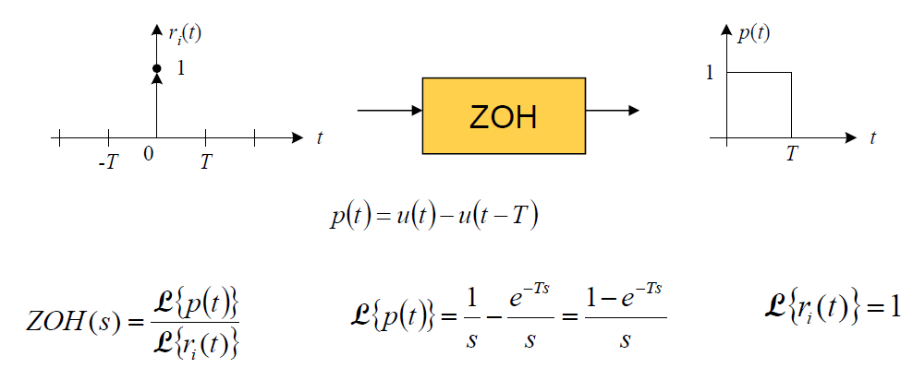
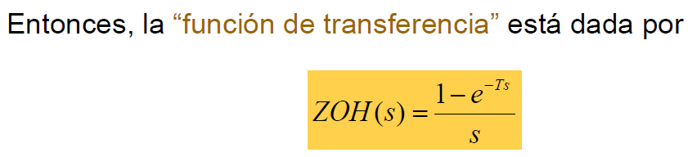
Mantenedor o reconstructor de orden cero (ZOH)

Slide 10
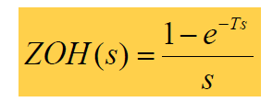
Mantenedor o reconstructor de orden cero (ZOH)
La función de transferencia:
No es una función de transferencia de ningún dispositivo físico.
Representa el modelo entrada-salida del sample and hold.
Válido en el análisis de sistemas lineales mediante transformadas u otros métodos.

Slide 11
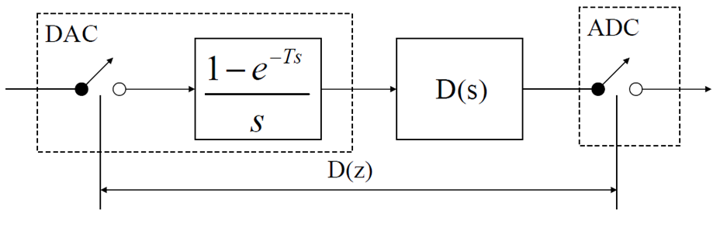
Mantenedor o reconstructor de orden cero (ZOH)
El modelo de ZOH permite hallar el modelo discreto de un sistema como el de la figura.

Slide 12
Análisis en la frecuencia del ZOH

Slide 13
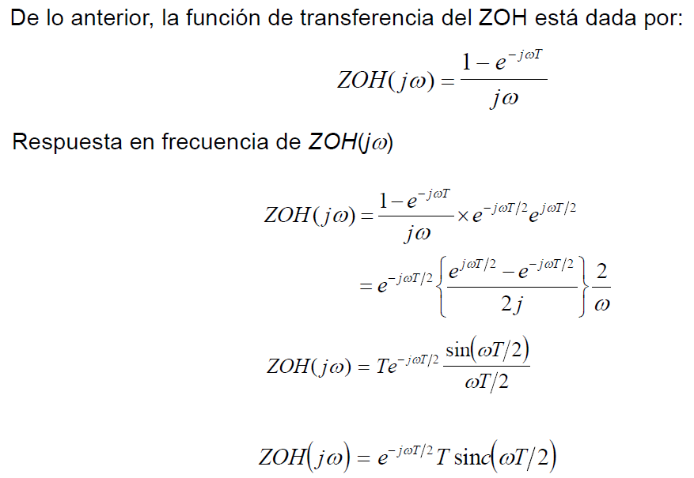
Respuesta en frecuencia de ZOH
sinc() es la función seno cardinal

Slide 14
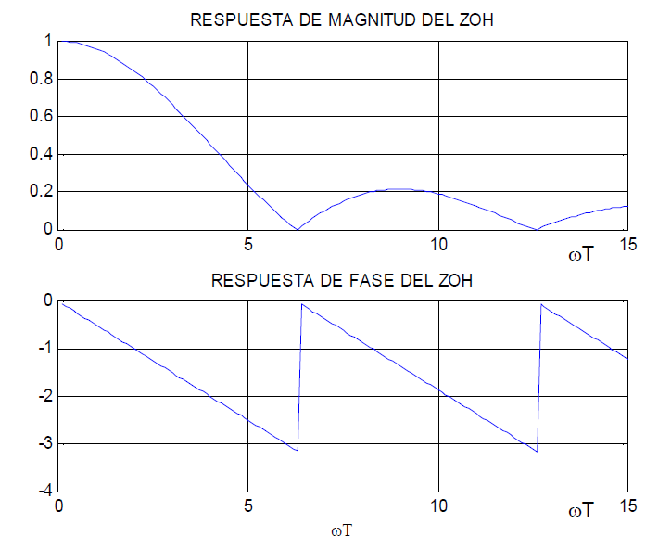
Respuesta en frecuencia de ZOH

Slide 15
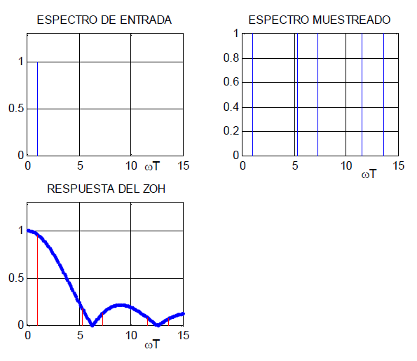

Respuesta en frecuencia de ZOH y r(t)

Slide 16
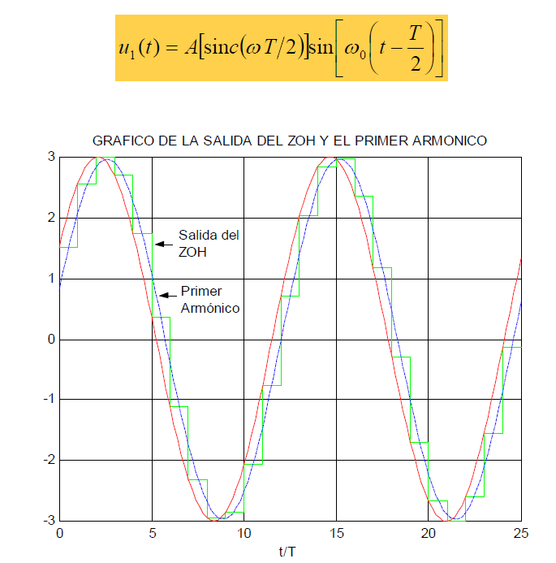
Respuesta en el tiempo de ZOH y r(t)
El retardo del primer armónico es T/2

Slide 17
Función de transferencia Z
Texto base:
Modern Control Systems. Richard Dorf y Robert Bishop, 2005
Ingeniería de Control Moderna. Katsuiko Ogata, 2010.

Slide 18
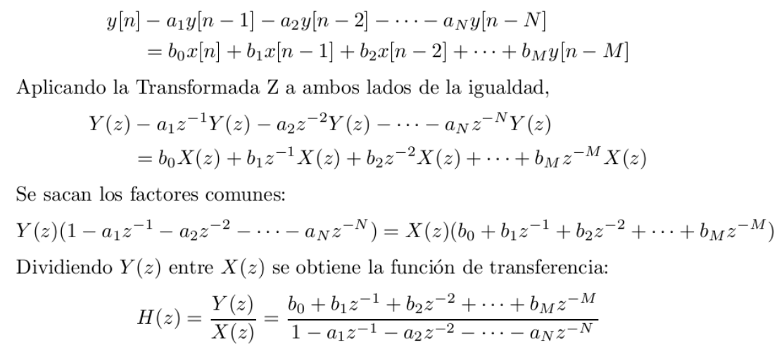
Función de transferencia Z de una ecuación en diferencias
Dada la ecuación en diferencias:

Slide 19
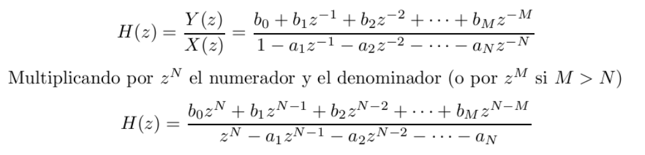
Función de transferencia Z de una ecuación en diferencias
Se tienen polinomios en $z^{−1}$ en el numerador y denominador:
Se tendrá polinomios en z en el numerador y denominador:

Slide 20
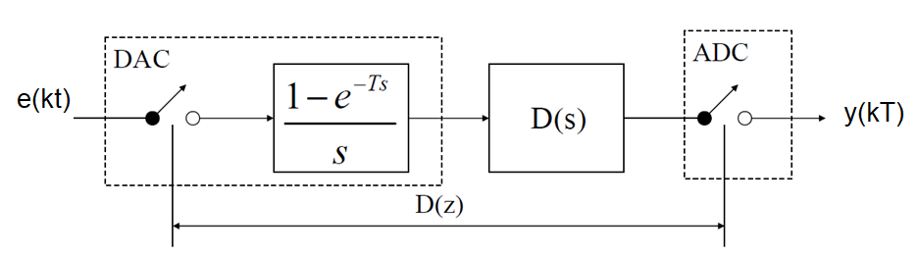
Función de transferencia Z, de un sistema con muestreador y retenedor
Analizaremos primero el caso de un sistema en lazo abierto y luego de un sistema en lazo cerrado

Slide 21

Sistema de control de lazo abierto con muestreo
$$\frac{Y(z)}{E(z)}=D(z)$$
Donde:
$$D\left(z\right)=Z\left[{ℒ^{−1}\left[\left(\frac{1−e^{−Ts}}{s}\right)D(s)\right]}_{t=kT}\right]≡Z\left[\left(\frac{1−e^{−Ts}}{s}\right)D(s)\right]$$

Slide 22
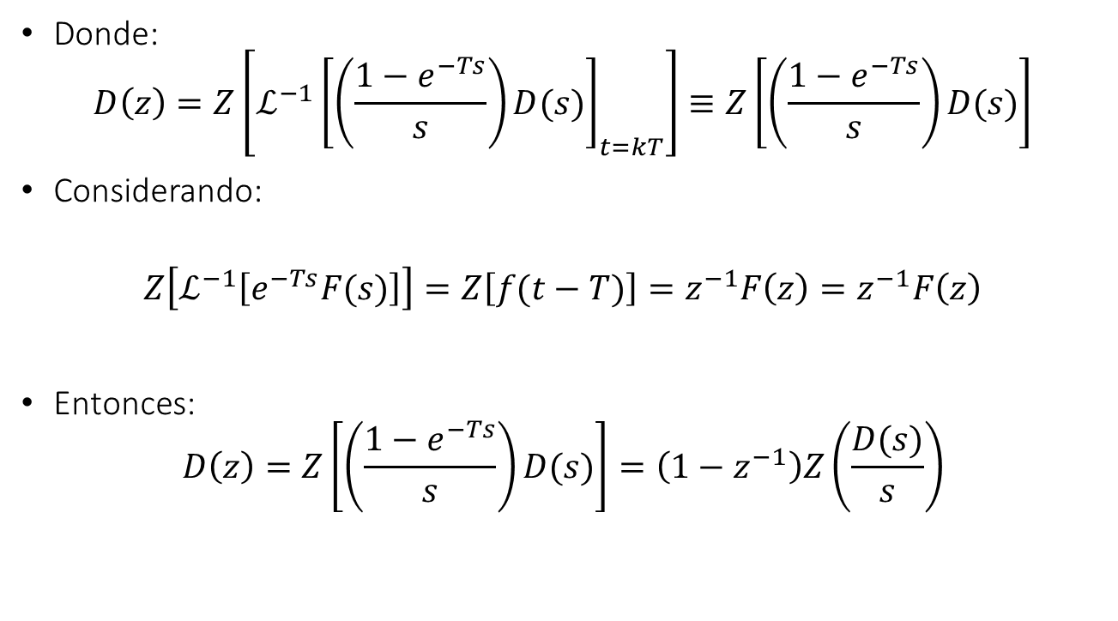
Sistema de control de lazo abierto con muestreo
Donde:
$$D\left(z\right)=Z\left[{ℒ^{−1}\left[\left(\frac{1−e^{−Ts}}{s}\right)D(s)\right]}_{t=kT}\right]≡Z\left[\left(\frac{1−e^{−Ts}}{s}\right)D(s)\right]$$
Considerando:
$$Z\left[ℒ^{−1}\left[e^{−Ts}F(s)\right]\right]=Z\left[f(t−T)\right]=z^{−1}F\left(z\right)=z^{−1}F\left(z\right)$$
Entonces:
$$D\left(z\right)=Z\left[\left(\frac{1−e^{−Ts}}{s}\right)D(s)\right]=\left(1−z^{−1}\right)Z\left(\frac{D(s)}{s}\right)$$

Slide 23
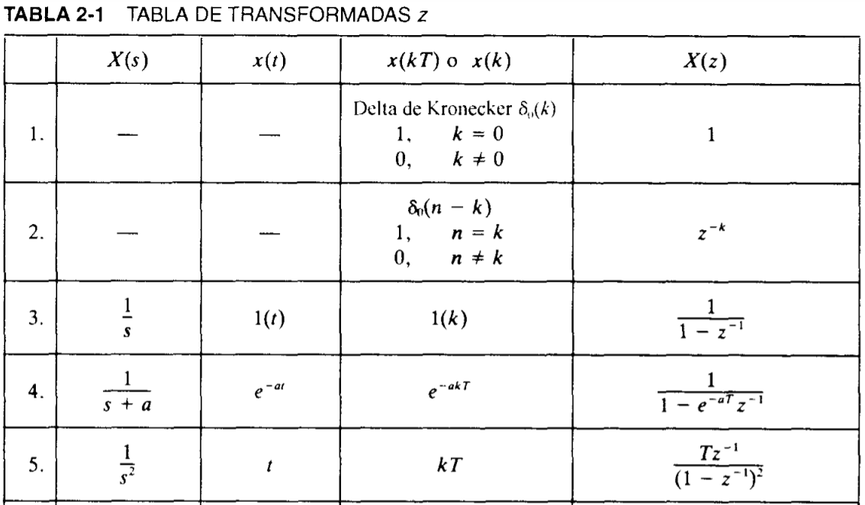

Slide 24
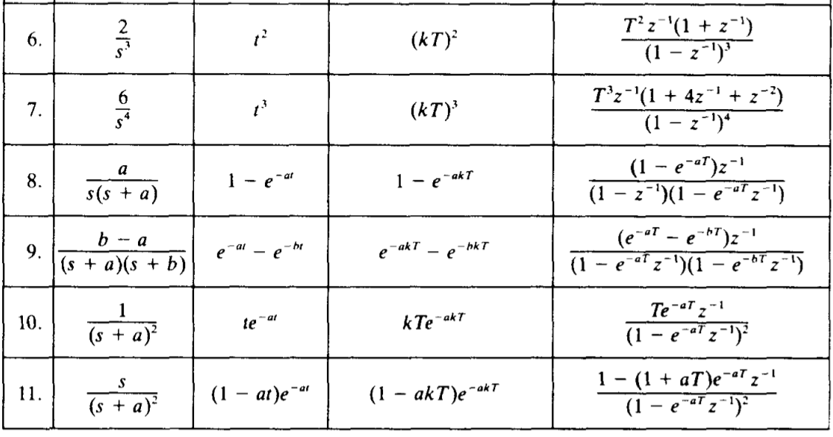

Slide 25
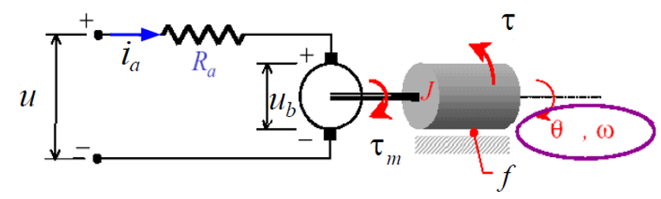


Ejemplo: Respuesta discreta de un motor DC.
Hallar el modelo discreto del motor DC.
Considerar ($T=0.1$).
Luego, simular el modelo discreto y comparar con la simulación considerando el bloque ZOH, modelo continuo y muestreador utilizando una entrada rampa unitaria.
Modelo continuo
$$\frac{ω(s)}{u(s)}=\frac{4}{s+2}$$

Slide 26




Actividad: Control digital de un motor DC.
Simular en simulink el control digital del motor DC.
Considerar el control digital ($T=0.1$):
$u\left(k\right)=1.2e\left(k\right)−0.5e\left(k−1\right)+u(k−1)$
Considerar el sensor:
$H\left(s\right)=0.1$
$u_{b}=k_{e}ω$; $τ_{m}=k_{t}i_{a}$
Considerar solo fricción viscosa = $Bω$
Modelo continuo
$$\frac{ω(s)}{u(s)}=\frac{4}{s+2}$$

Slide 27
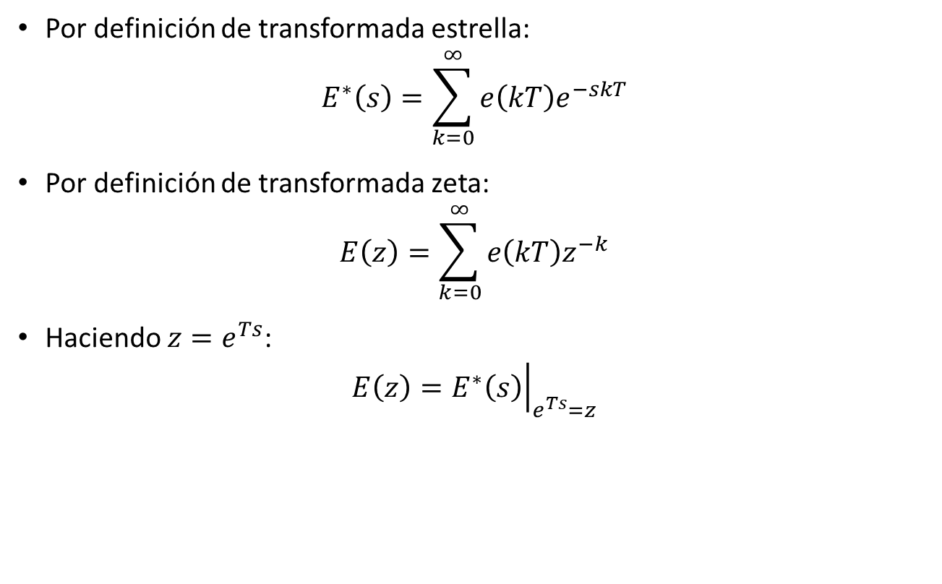
Transformada Estrella
Por definición de transformada estrella:
$$E^{∗}\left(s\right)=\sum_{k=0}^{∞}{e\left(kT\right)e^{−skT}}$$
Por definición de transformada zeta:
$$E\left(z\right)=\sum_{k=0}^{∞}{e\left(kT\right)z^{−k}}$$
Haciendo $z=e^{Ts}$:
$$E\left(z\right)={\left.E^{∗}\left(s\right)\right|}_{e^{Ts}=z}$$

Slide 28
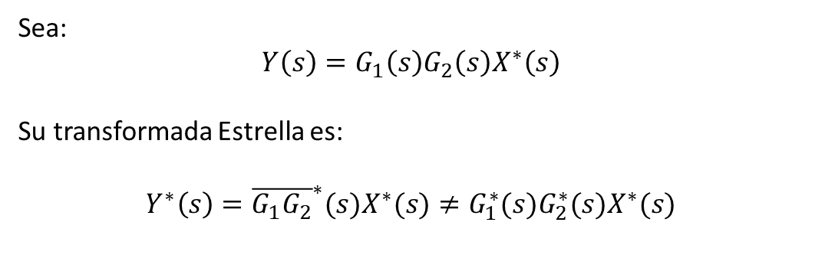
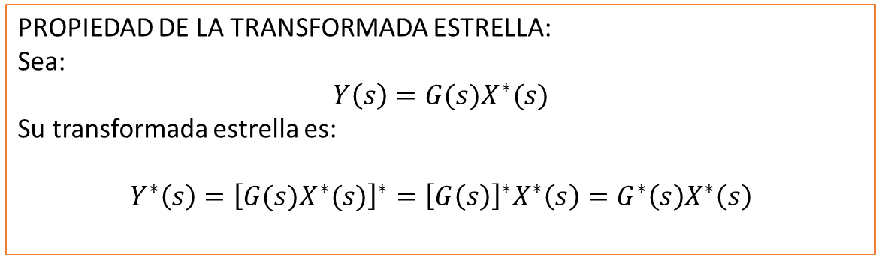
Transformada Estrella
PROPIEDAD DE LA TRANSFORMADA ESTRELLA:
Sea:
$Y\left(s\right)=G(s)X^{∗}(s)$
Su transformada estrella es:
$$Y^{∗}\left(s\right)={\left[G(s)X^{∗}(s)\right]}^{∗}={\left[G\left(s\right)\right]}^{∗}X^{∗}\left(s\right)=G^{∗}\left(s\right)X^{∗}\left(s\right)$$
Sea:
$$Y\left(s\right)=G_{1}\left(s\right)G_{2}\left(s\right)X^{∗}\left(s\right)$$
Su transformada Estrella es:
$$Y^{∗}\left(s\right)={\overline{G_{1}G_{2}}}^{∗}(s)X^{∗}(s)≠G_{1}^{∗}(s)G_{2}^{∗}(s)X^{∗}(s)$$

Slide 29
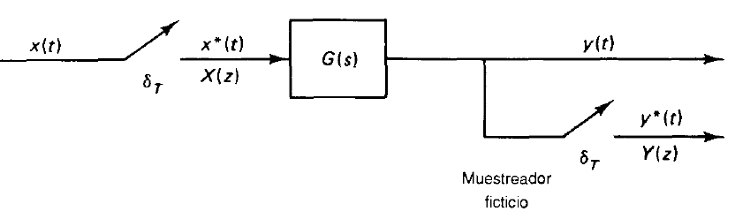
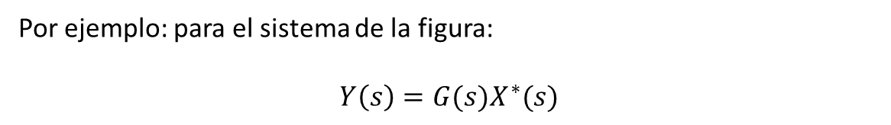
Transformada Estrella
La presencia o ausencia del muestreador mediante impulsos es crucial en la determinación de la función de transferencia del sistema.
Por ejemplo: para el sistema de la figura:
$Y\left(s\right)=G(s)X^{∗}(s)$

Slide 30
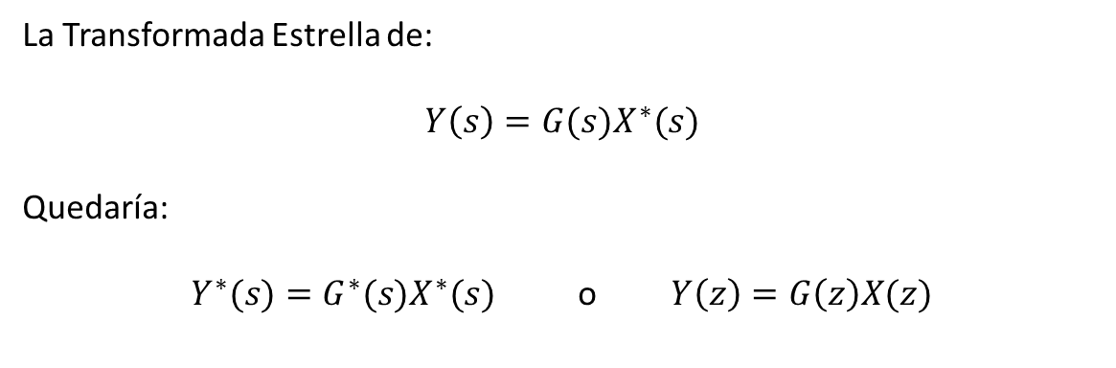
Transformada Estrella
Por lo tanto, en el sistema:
La Transformada Estrella de:
$Y\left(s\right)=G(s)X^{∗}(s)$
Quedaría:
$Y^{∗}(s)=G^{∗}(s)X^{∗}(s)$ o $Y\left(z\right)=G\left(z\right)X(z)$

Slide 31
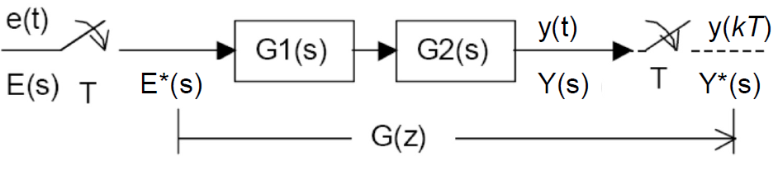
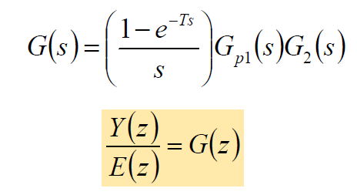
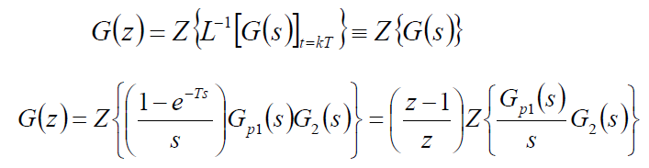

Configuraciones del muestreo
$$G_{1}\left(s\right)=\frac{1−e^{−Ts}}{s}G_{p1}(s)$$
Donde:

Slide 32
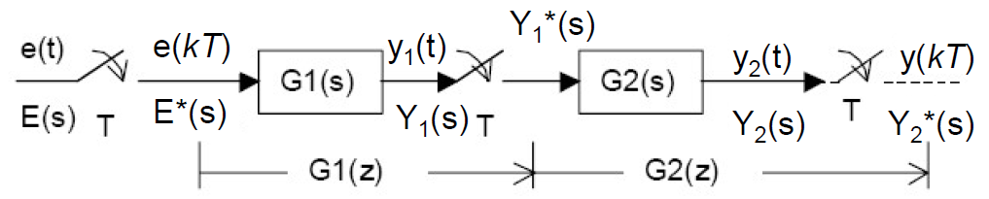
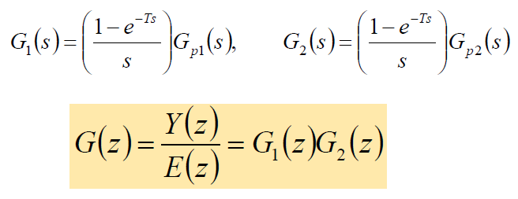
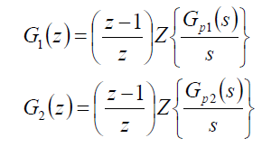
Configuraciones del muestreo
Donde:

Slide 33
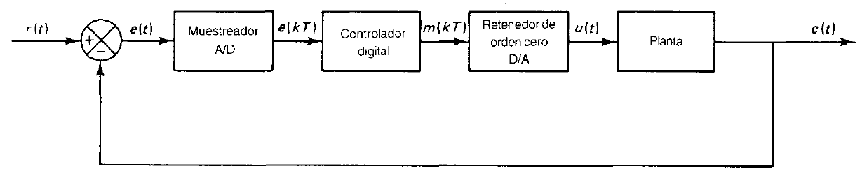
Sistema de control en lazo cerrado con muestreo
En un sistema en lazo cerrado la existencia o no de un muestreador de salida en el lazo hace que el comportamiento del sistema sea diferente.
Si existe un muestreador fuera del lazo, no habrá ninguna diferencia en la operación del lazo cerrado.

Slide 34
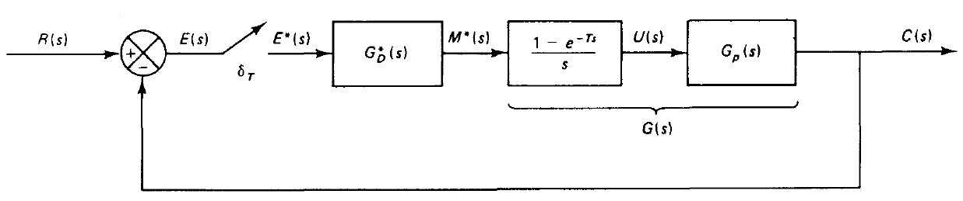
Sistema de control en lazo cerrado con muestreo
En la figura se muestra un diagrama de bloques de un sistema de control digital.

Slide 35

Sistema de control en lazo cerrado con muestreo
Nótese que:
$$C\left(s\right)=G(s)G_{D}^{∗}(s)E^{∗}(s)$$
O
$$C^{∗}(s)=G^{∗}(s)G_{D}^{∗}(s)E^{∗}(s)$$
En términos de la notación de la transformada Z:
$$C\left(z\right)=G\left(z\right)G_{D}\left(z\right)E(z)$$

Slide 36
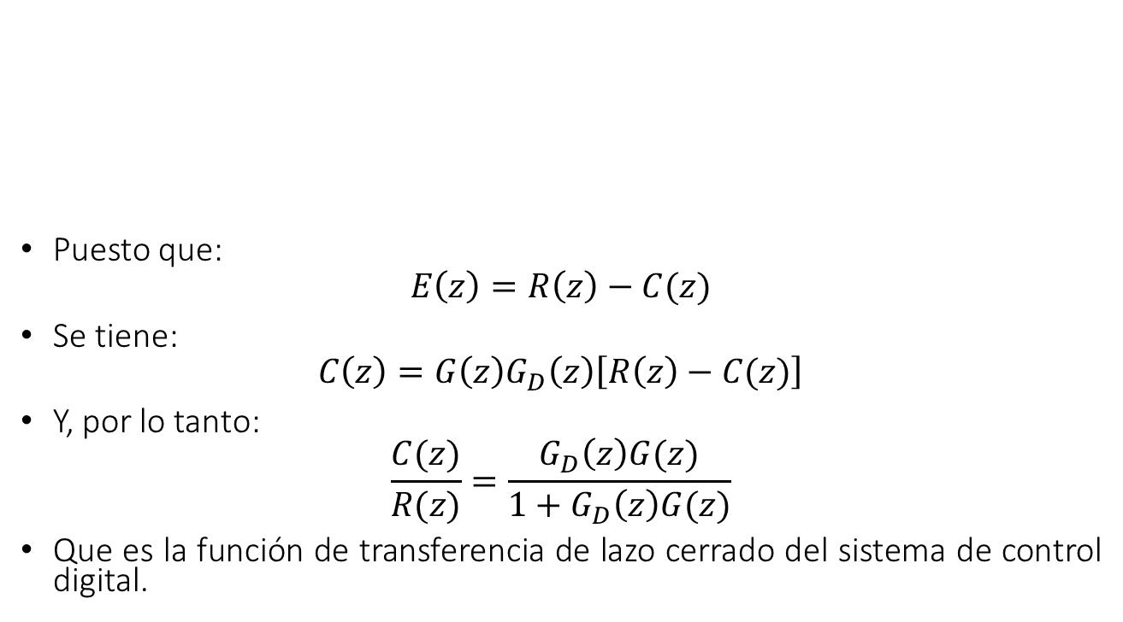
Sistema de control en lazo cerrado con muestreo
Puesto que:
$$E\left(z\right)=R\left(z\right)−C(z)$$
Se tiene:
$$C\left(z\right)=G\left(z\right)G_{D}\left(z\right)\left[R\left(z\right)−C(z)\right]$$
Y, por lo tanto:
$$\frac{C(z)}{R(z)}=\frac{G_{D}\left(z\right)G(z)}{1+G_{D}\left(z\right)G(z)}$$
Que es la función de transferencia de lazo cerrado del sistema de control digital.

Slide 37
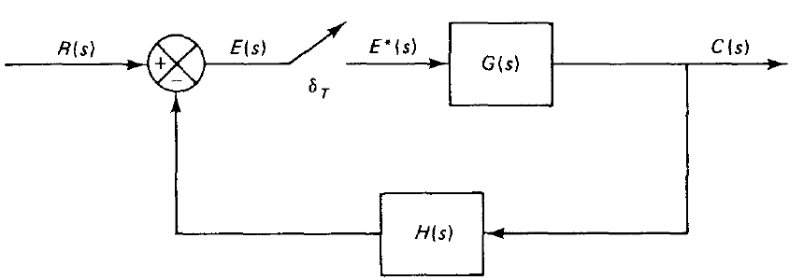
Ejercicio
Hallar la función de transferencia Z de lazo cerrado del siguiente sistema.

Slide 38


Ejercicio: Control digital de un motor DC.
Hallar la función de transferencia Z del sistema en lazo cerrado del control digital del motor DC.
Considerar el control digital ($T=0.1$):
$u\left(k\right)=1.2e\left(k\right)−0.5e\left(k−1\right)+u(k−1)$
Considerar el sensor:
$H\left(s\right)=0.1$
$u_{b}=k_{e}ω$; $τ_{m}=k_{t}i_{a}$
Considerar solo fricción viscosa = $Bω$
Modelo continuo
$$\frac{ω(s)}{u(s)}=\frac{4}{s+2}$$

